Slide 1
MULTI-CUT REBAR(15)
Advisor : Prof. K.C.Chang
Presenters : You-Ran Nai
Notes:
試試看暫停一下

Slide 2
Etabs 2018 Hinge
Notes:
劉郁芳學姐用的最新的是 2016
官網最新是 17
都還是要設塑角

Slide 3
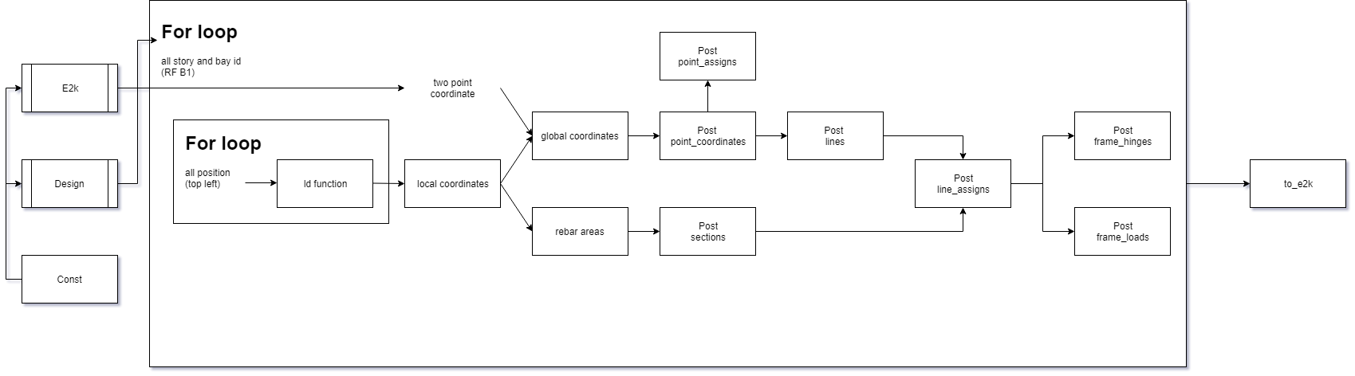

Slide 4
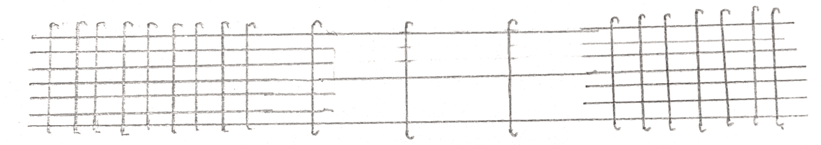
210
177.5
ld

Slide 5
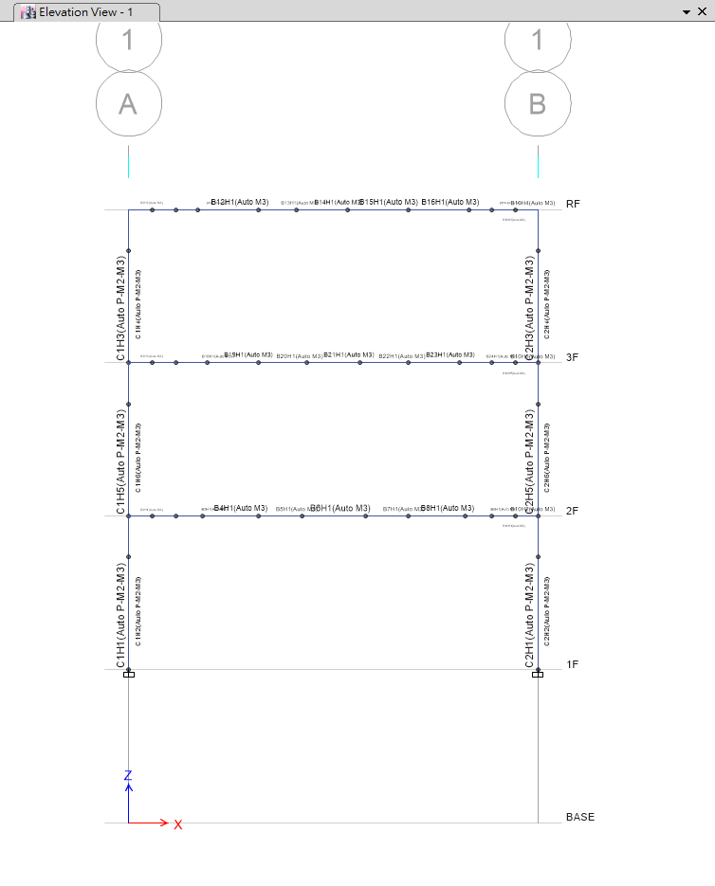
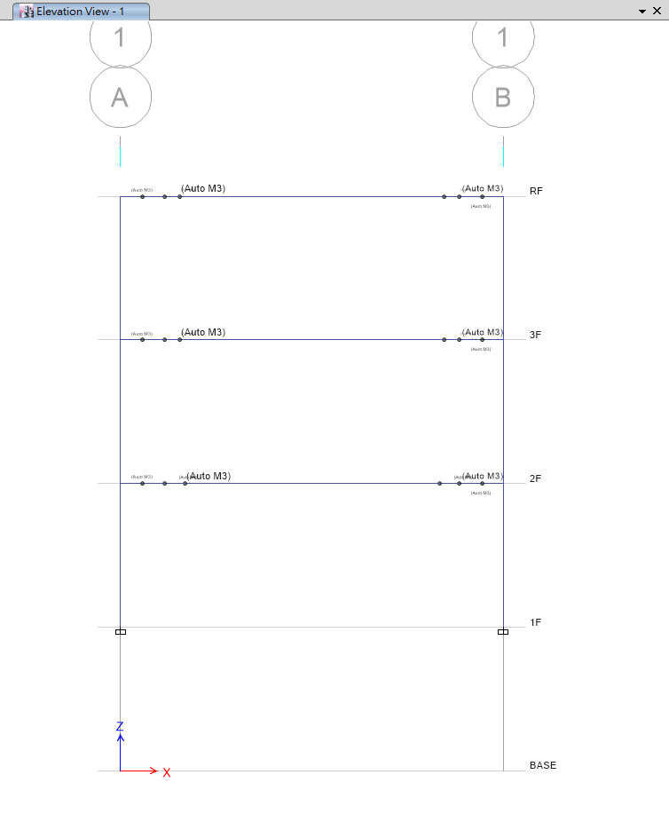

Slide 6
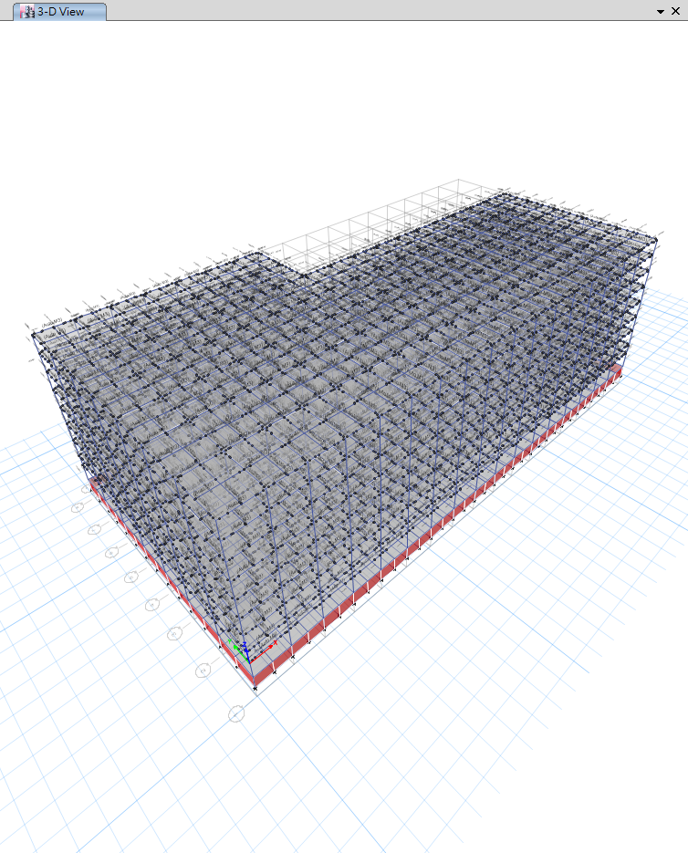
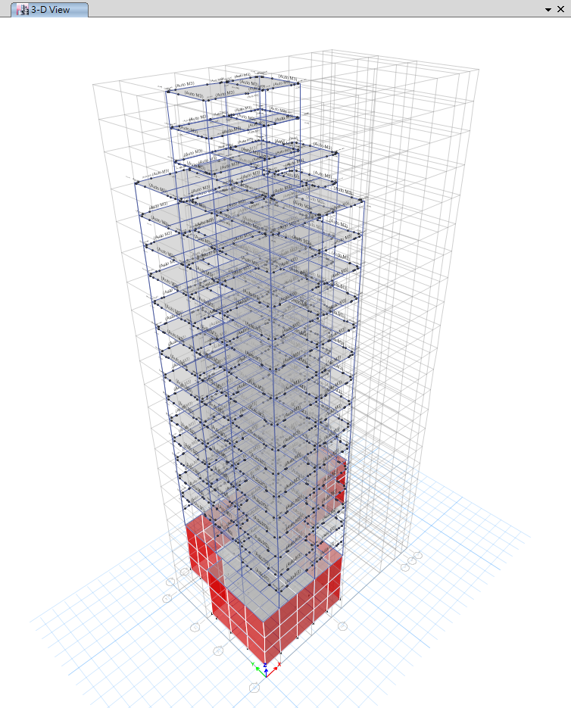
Beam Too Short
Line Label Change

Slide 7
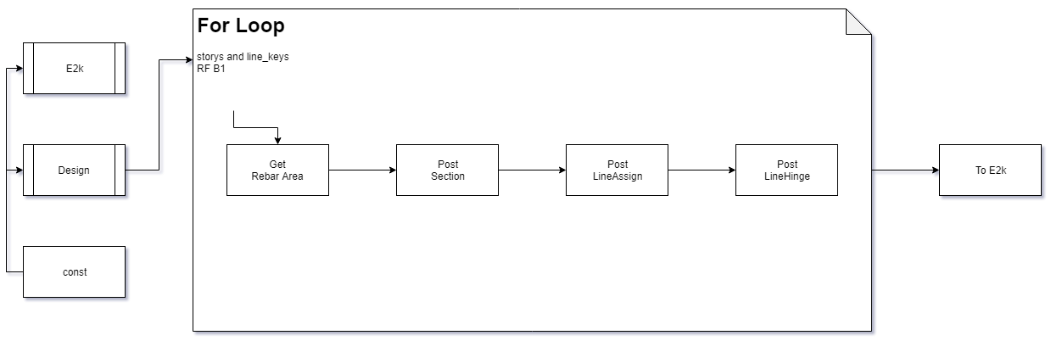
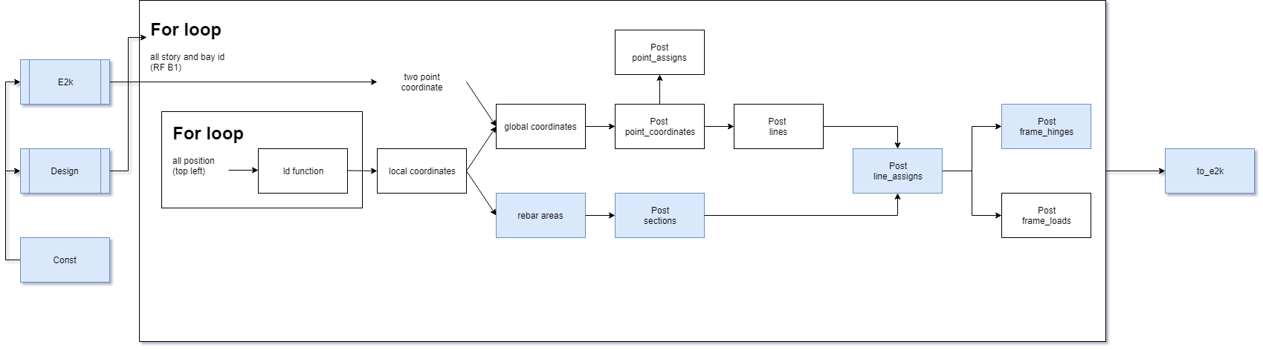

Slide 8
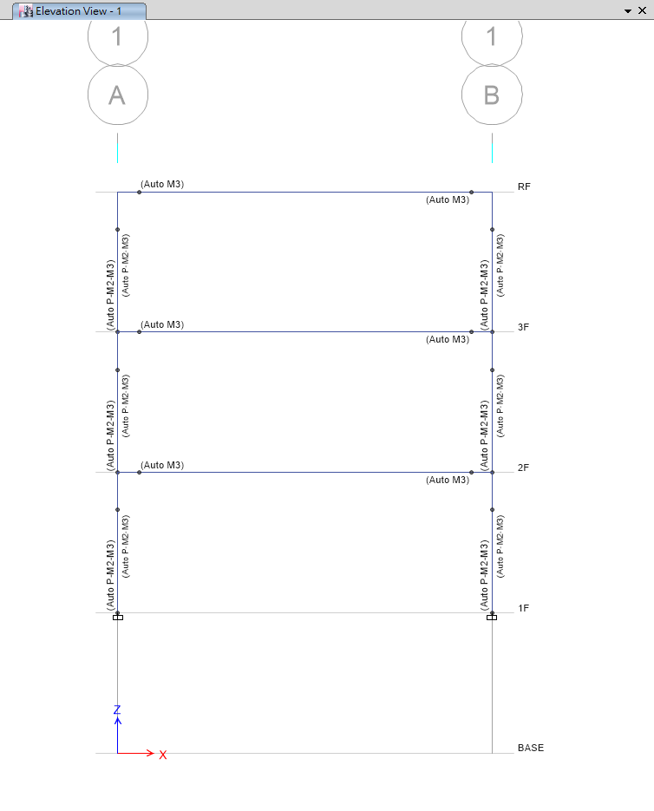
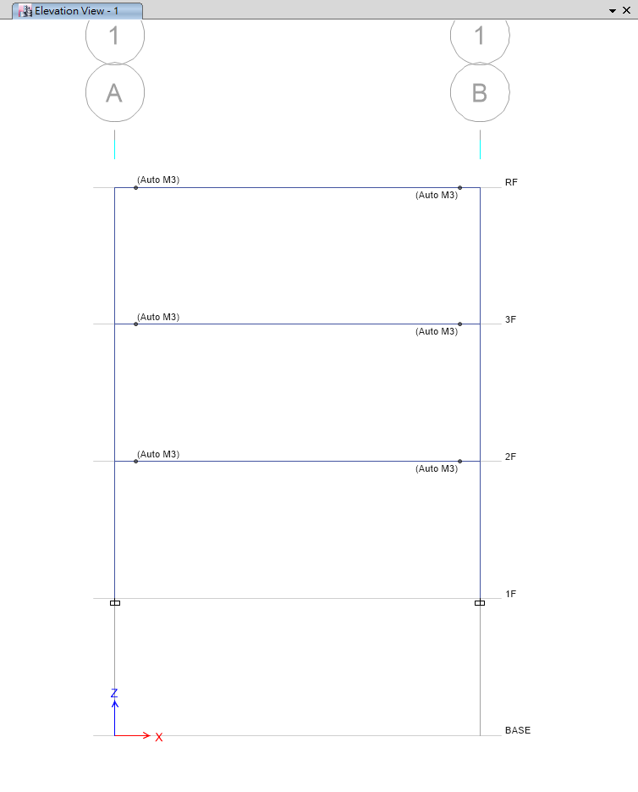

Slide 9
Column Hinge
Notes:
降低複雜度
手動
強柱弱梁

Slide 10
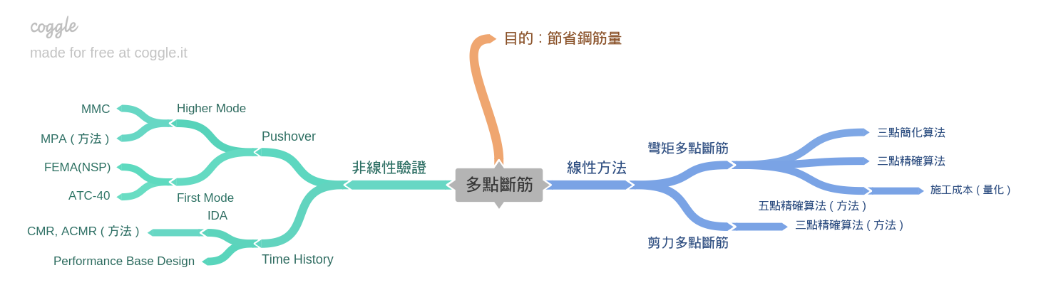
Frame Design
多種數值模型
鋼筋切斷點最佳化
非線性驗證
Notes:
效益
驗證

Slide 11
Frame Design
FEMA P695 buildings
Buildings in real world
Buildings Design by own
可以與 FEMA P695 的分析結果相互對照
不熟悉 需要花時間
用於設計構架的參考
反應真實世界的複雜情況
已經有模型
用於評估效益
客製化需求
熟悉的規範
用於效益評估與數值驗證

Slide 12
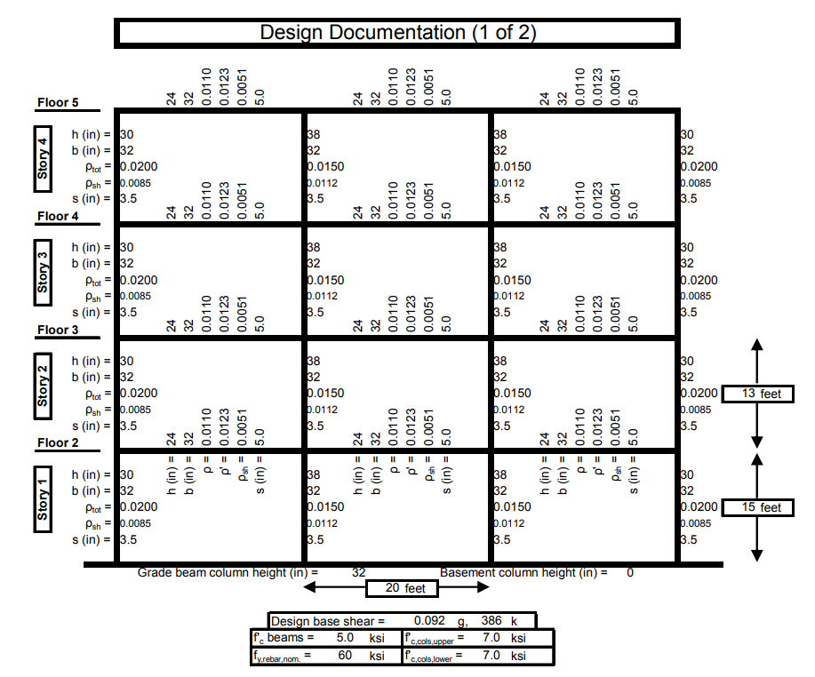
Stories: 4, 12, 20
4m
Span: 6, 9, 12m
4.5m
6m

Slide 13
FEMA P695 Weird
Longer Period
梁深=60 < 梁寬=80

Slide 14
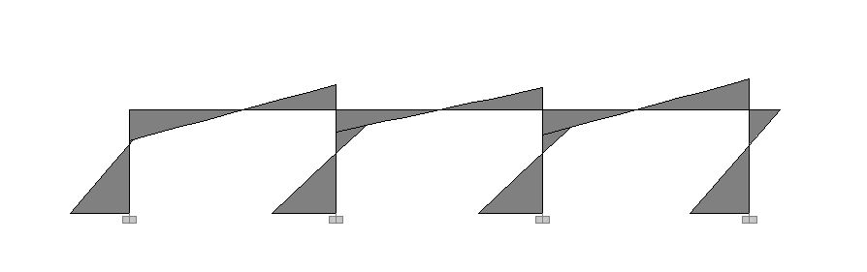
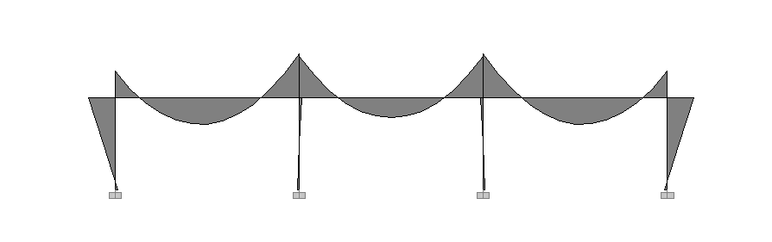
Seismic Load
Moment Diagram
Gravity Load

Slide 15
SOP
非線性驗證
尋找適用於做多點斷筋的情況
以節省用鋼量多者進行非線性驗證

Slide 16
Thesis Outline
文獻回顧
前言
混凝土結構設計規範
撓曲鋼筋
剪力鋼筋
鋼筋之伸展
耐震設計之特別規定
非線性靜力分析方法
FEMA-NSP ATC-40 性能最大地表加速度
考慮高模態非線性靜力分析方法
MPA
MMC
非線性動力分析方法
耐震設計規範非線性動力分析方法
地震歷時
正規化地震歷時的方法
調整地震歷時與反應譜擬合
增量動力分析方法
增量動力分析法 ( IDA )
CMR 指數、崩塌破壞曲線和 ACMR 指數
小結
緒論
文獻回顧
鋼筋切斷點之最佳化
結構數值模型建立
鋼筋切斷點最佳化之效益評估
非線性分析驗證結果
結論與建議

Slide 17
Thesis Outline
鋼筋切斷點之最佳化
彎矩鋼筋切斷點探討
精算方法
三點
多點 ( 五點 )
簡化方法 ( 三點 )
剪力鋼筋切斷點探討
三點
結構模型建立
設計反應譜
設計構架
構架相關設計假設與參數
結構模型建立
斷面資訊
鋼筋切斷點最佳化之評估效益
彎矩鋼筋切斷點
節省之材料成本
增加之施工成本
五點斷筋減少的用剛量與施工成本的平衡
剪力鋼筋切斷點
節省之材料成本
緒論
文獻回顧
混凝土結構設計規範
非線性靜力分析方法
非線性動力分析方法
增量動力分析方法
鋼筋切斷點之最佳化
彎矩鋼筋切斷點探討
剪力鋼筋切斷點探討
結構數值模型建立
鋼筋切斷點最佳化之效益評估
非線性分析驗證結果
結論與建議

Slide 18
Thesis Outline
非線性分析驗證結果
前言
非線性靜力分析結果
FEMA-NSP ATC-40 性能最大地表加速度
考慮高模態
MPA
MMC
非線性動力分析結果
增量動力分析結果
IDA 曲線
CMR、ACMR 指數
小結
結論與建議
結論
建議
1-D cut
更進一步的成本評估
緒論
文獻回顧
混凝土結構設計規範
非線性靜力分析方法
非線性動力分析方法
增量動力分析方法
鋼筋切斷點之最佳化
彎矩鋼筋切斷點探討
剪力鋼筋切斷點探討
結構數值模型建立
鋼筋切斷點最佳化之效益評估
非線性分析驗證結果
非線性靜力分析結果
非線性動力分析結果
增量動力分析結果
結論與建議

Slide 19
Roadmap
非線性驗證
尋找適用於做多點斷筋的情況
以節省用鋼量多者進行非線性驗證

